Slide 1
Tokenization и Embeddings
Минеев Анатолий РИ-511055

Slide 2
1. Токенизация

Slide 3
Токенизация
Токенизация — это процесс разбиения текста на более мелкие единицы (токены)
Виды:
Character-level ["T","o","k","e","n","i","z","a","t","i","o","n",...]
Word-level ["Tokenization", "is", "fascinating", "!"]
Subword-level ["Token", "ization", "is", "fasc", "inating", "!"]

Slide 4
BPE
Byte-Pair Encoding
GPT, GPT-2, RoBERTa, BART, DeBERTa
Алгоритм:
Анализируется весь обучающий корпус текстов. Изначально алфавит состоит из всех байт.
Алгоритм считает, какая пара токенов встречается вместе чаще всего, добавляет её в словарь и заменяет в корпусе.
Повторяем шаг 2, пока словарь не достигнет заданного размера

Slide 5
Пример работы BPE
«Мой дядя самых честных правил»
d0 9c d0 be d0 b9 20 d0 b4 d1 8f d0 b4 d1 8f 20 d1 81 d0 b0 d0 bc d1 8b d1 85 20 d1 87 d0 b5 d1 81 d1 82 d0 bd d1 8b d1 85 20 d0 bf d1 80 d0 b0 d0 b2 d0 b8 d0 bb
Словарь:
00 01 … fe ff (256)

Slide 6
Пример работы BPE
«Мой дядя самых честных правил»
d0 9c d0 be d0 b9 20 d0 b4 d1 8f d0 b4 d1 8f 20 d1 81 d0 b0 d0 bc d1 8b d1 85 20 d1 87 d0 b5 d1 81 d1 82 d0 bd d1 8b d1 85 20 d0 bf d1 80 d0 b0 d0 b2 d0 b8 d0 bb
Словарь:
00 01 … fe ff (256)
Находим самую частую пару

Slide 7
Пример работы BPE
«Мой дядя самых честных правил»
d0 9c d0 be d0 b9 20d0 b4 d1 8f d0 b4 d1 8f 20 d1 81 d0 b0 d0 bc d1 8b d1 85 20 d1 87 d0 b5 d1 81 d1 82 d0 bd d1 8b d1 85 20d0 bf d1 80 d0 b0 d0 b2 d0 b8 d0 bb
Словарь:
00 01 … fe ff 20d0 (257)
Добавляем эту пару в словарь и заменяем ей исходные токены

Slide 8
Пример работы BPE
«Мой дядя самых честных правил»
d0 9c d0 be d0 b9 20d0 b4d18f d0 b4d18f 20d1 81 d0b0d0 bc d18bd1 85 20d1 87 d0 b5 d1 81 d1 82 d0 bd d18bd1 85 20d0 bf d1 80 d0b0d0 b2 d0 b8 d0 bb
Словарь:
00 01 … fe ff 20d0 20d1 b4d1 d0b0 b4d18f d0b0d0 d18b d18bd1 (264)

Slide 9
Пример работы BPE
«Судей решительных и строгих»
d0 a1 d1 83 d0 b4 d0 b5 d0 b9 20 d1 80 d0 b5 d1 88 d0 b8 d1 82 d0 b5 d0 bb d1 8c d0 bd d1 8b d1 85 20 d0 b8 20 d1 81 d1 82 d1 80 d0 be d0 b3 d0 b8 d1 85
Словарь:
00 01 … fe ff 20d0 20d1 b4d1 d0b0 b4d18f d0b0d0 d18b d18bd1 (264)

Slide 10
Пример работы BPE
«Судей решительных и строгих»
d0 a1 d1 83 d0 b4 d0 b5 d0 b9 20d1 80 d0 b5 d1 88 d0 b8 d1 82 d0 b5 d0 bb d1 8c d0 bd d18bd1 85 20 d0 b8 20d1 81 d1 82 d1 80 d0 be d0 b3 d0 b8 d1 85
Словарь:
00 01 … fe ff 20d0 20d1 b4d1 d0b0 b4d18f d0b0d0 d18b d18bd1 (264)

Slide 11
WordPiece
BERT
Алгоритм (аналогичен BPE, но с другой метрикой):
Вместо подсчета частоты пары, алгоритм вычисляет, какое объединение максимально увеличит вероятность языковой модели на обучающем корпусе.
Формула оценки: score = P(AB) / (P(A) * P(B)). Если A и B часто идут вместе, их объединение будет сильно повышать score.

Slide 12
Пример работы WordPiece
«Мой дядя самых честных правил»
М ##о ##й д ##я ##д ##я с ##а ##м ##ы ##х ч ##е ##с ##т ##н ##ы ##х п ##р ##а ##в ##и ##л
Словарь:
М ##о ##й д ##я ##д с ##а ##м ##ы ##х ч ##е ##с ##т ##н п ##р ##в ##и ##л
(21)

Slide 13



Пример работы WordPiece
«Мой дядя самых честных правил»
М ##о ##й д ##я ##д ##я с ##а ##м ##ы ##х ч ##е ##с ##т ##н ##ы ##х п ##р ##а ##в ##и ##л
Словарь:
М ##о ##й д ##я ##д с ##а ##м ##ы ##х ч ##е ##с ##т ##н п ##р ##в ##и ##л …
$$score\left(М, \#\#о\right)= \frac{7}{23 ∙1477}=0.0002$$
$$score\left(\#\#ы, \#\#х\right)= \frac{47}{385 ∙140}=0.0008$$
$$score\left(\#\#д, \#\#я\right)= \frac{7}{416 ∙244}=0.00007$$

Slide 14
Unigram
AlBERT, T5, mBART, Big Bird и XLNet
Обратная логика: берём огромный начальный словарь и сокращаем его
Алгоритм:
Инициализируем словарь (например, берём наиболее частые подстроки или применяем BPE с большим размером словаря)
Выбираем токены, исключение которых приведёт к наименьшим потерям (10 – 20% от размера словаря). Исключаем их из словаря.
Повторяем шаг 2, пока словарь не достигнет заданного размера

Slide 15
Unigram: токенизация
Рассмотрим токенизацию слова «_честных»
Словарь: а … я, _чест, ых, _че, ст, ны
_чест (1)
ых (47)
ст (130)
н (943)
_че (12)
с (530)
т (785)
ы (385)
х (148)
_ч (47)
е (1339)
ст (130)
ны (136)
х (148)
с (530)
т (785)

Slide 16
Unigram: токенизация
Строим граф всех возможных вариантов токенизации и считаем score
$$score=\frac{12}{10000}∙\frac{130}{10000}∙\frac{943}{10000}∙\frac{47}{10000}=6,91∙{10}^{−13}$$
_чест (1)
ых (47)
ст (130)
н (943)
_че (12)
с (530)
т (785)
ы (385)
х (148)
_ч (47)
е (1339)
ст (130)
ны (136)
х (148)
с (530)
т (785)

Slide 17
Unigram: токенизация
Выбираем вариант с самым большим score
_честных = _чест + н + ых
$$score=\frac{1}{10000}∙\frac{943}{10000}∙\frac{47}{10000}=4,43∙{10}^{−11}$$
_чест (1)
ых (47)
ст (130)
н (943)
_че (12)
с (530)
т (785)
ы (385)
х (148)
_ч (47)
е (1339)
ст (130)
ны (136)
х (148)
с (530)
т (785)

Slide 18
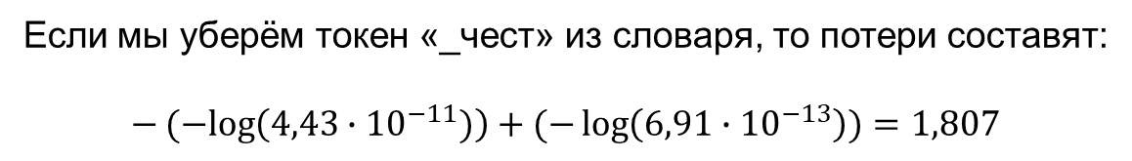
Unigram: обучение
Если мы уберём токен «_чест» из словаря, то потери составят:
$$−(−log\left(4,43∙{10}^{−11})\right)+(−\log\left(6,91∙{10}^{−13}\right))=1,807$$
_чест (1)
ых (47)
ст (130)
н (943)
_че (12)
с (530)
т (785)
ы (385)
х (148)
_ч (47)
е (1339)
ст (130)
ны (136)
х (148)
с (530)
т (785)

Slide 19
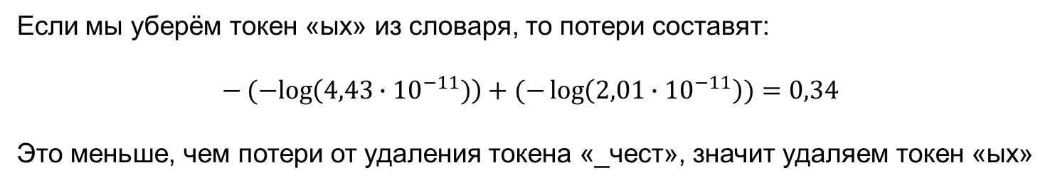
Unigram: обучение
Если мы уберём токен «ых» из словаря, то потери составят:
$$−(−log\left(4,43∙{10}^{−11})\right)+(−\log\left(2,01∙{10}^{−11}\right))=0,34$$
Это меньше, чем потери от удаления токена «_чест», значит удаляем токен «ых»
_чест (1)
ых (47)
ст (130)
н (943)
_че (12)
с (530)
т (785)
ы (385)
х (148)
_ч (47)
е (1339)
ст (130)
ны (136)
х (148)
с (530)
т (785)

Slide 20
Сравнение токенизаторов
«Мой дядя самых честных правил»
BPE:
Tokens: ['ĠÐ¼Ð¾Ð¸', 'ĠÐ´', 'ÑıÐ´', 'Ñı', 'ĠÑģÐ°Ð¼', 'ÑĭÑħ', 'ĠÑĩ', 'ÐµÑģÑĤ', 'Ð½ÑĭÑħ', 'ĠÐ¿ÑĢÐ°Ð²', 'Ð¸Ð»']
Token Count: 11
WordPiece:
Tokens: ['мои', 'д', '##я', '##дя', 'сам', '##ых', 'ч', '##ест', '##ных', 'пра', '##ви', '##л']
Token Count: 12
Unigram:
Tokens: ['▁мо', 'и', '▁д', 'я', 'д', 'я', '▁сам', 'ых', '▁', 'че', 'ст', 'ных', '▁прав', 'ил']
Token Count: 14

Slide 21
Сравнение токенизаторов
«Судей решительных и строгих 😐»
BPE:
Tokens: ['ĠÑģ', 'ÑĥÐ´', 'ÐµÐ¸', 'ĠÑĢÐµÑĪ', 'Ð¸ÑĤÐµÐ»ÑĮ', 'Ð½ÑĭÑħ', 'ĠÐ¸', 'ĠÑģÑĤÑĢ', 'Ð¾Ð³', 'Ð¸Ñħ', 'Ġ', '[UNK]', 'Ł', '[UNK]', '[UNK]']
Token Count: 15
WordPiece:
Tokens: ['су', '##деи', 'ре', '##ши', '##тель', '##ных', 'и', 'ст', '##ро', '##ги', '##х', '[UNK]']
Token Count: 12
Unigram:
Tokens: ['▁су', 'де', 'и', '▁решительн', 'ых', '▁и', '▁стро', 'г', 'их', '▁', '😐']
Token Count: 11

Slide 22
2. Векторизация

Slide 23
One-Hot Encoding
Словарь: Мой, дядя, самых, честных, правил, когда, не, …
[1, 0, 0, 0, 0, 0, …, 0]
[0, 1, 0, 0, 0, 0, …, 0]
[0, 0, 1, 0, 0, 0, …, 0]
…
[0, 0, 0, 0, 0, 0, …, 1]
Просто в реализации
Большой размер векторов
Нет семантики

Slide 24
Word2Vec: обучение
Самых мой
Самых дядя
Самых честных
Самых правил
Мой дядя самых честных правил когда не в шутку …
Мой дядя самых честных правил когда не в шутку …
Мой дядя самых честных правил когда не в шутку …
Честных дядя
Честных самых
Честных правил
Честных когда
Правил самых
Правил честных
Правил когда
Правил не

Slide 25
Word2Vec: обучение
Embedding
Context
мой
дядя
самых
…
Размер словаря
Размер вектора

Slide 26
Word2Vec: обучение
Входное слово | Контекст | класс
Самых | мой | 1
Самых | Онегин | 0
Самых | судей | 0
Самых | дядя | 1

Slide 27


Word2Vec: обучение
Входное слово | Контекст | класс | * | Sigmoid() | Error
Самых | мой | 1 | 0.2 | 0.55 | 0.45
Самых | Онегин | 0 | 0.74 | 0.68 | 0.68
Самых | судей | 0 | -1.11 | 0.25 | 0.25

Slide 28
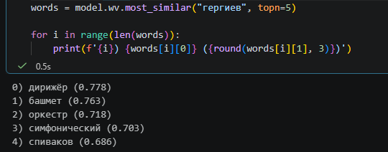
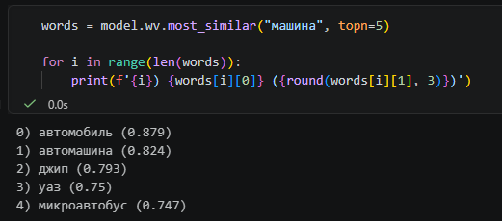
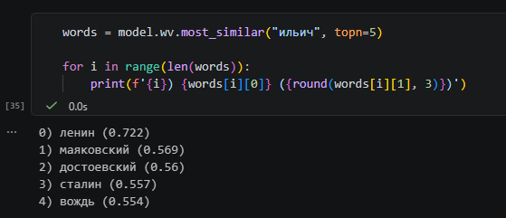
Word2Vec: итоги

Slide 29
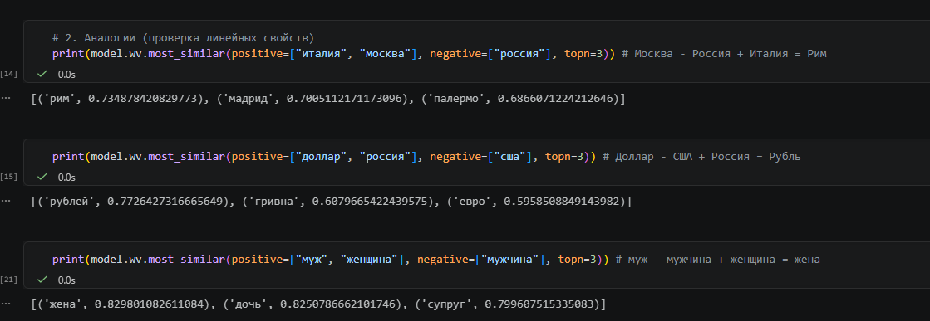
Word2Vec: итоги

Slide 30
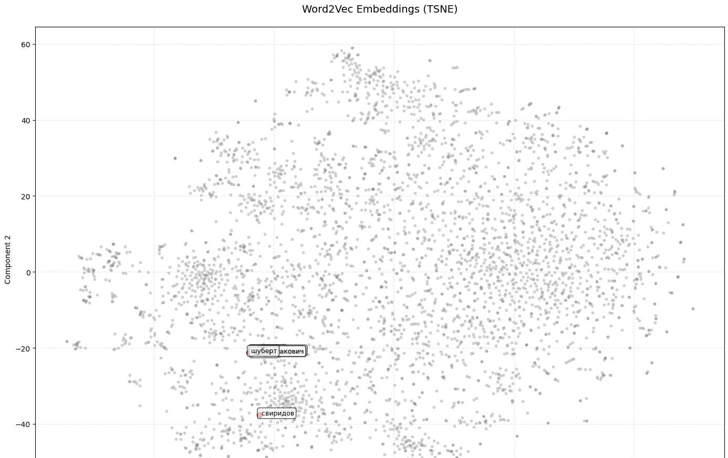
Шуберт, Шостакович, Чайковский, Прокофьев, Свиридов, Моцарт, Бетховен, Шопен

Slide 31
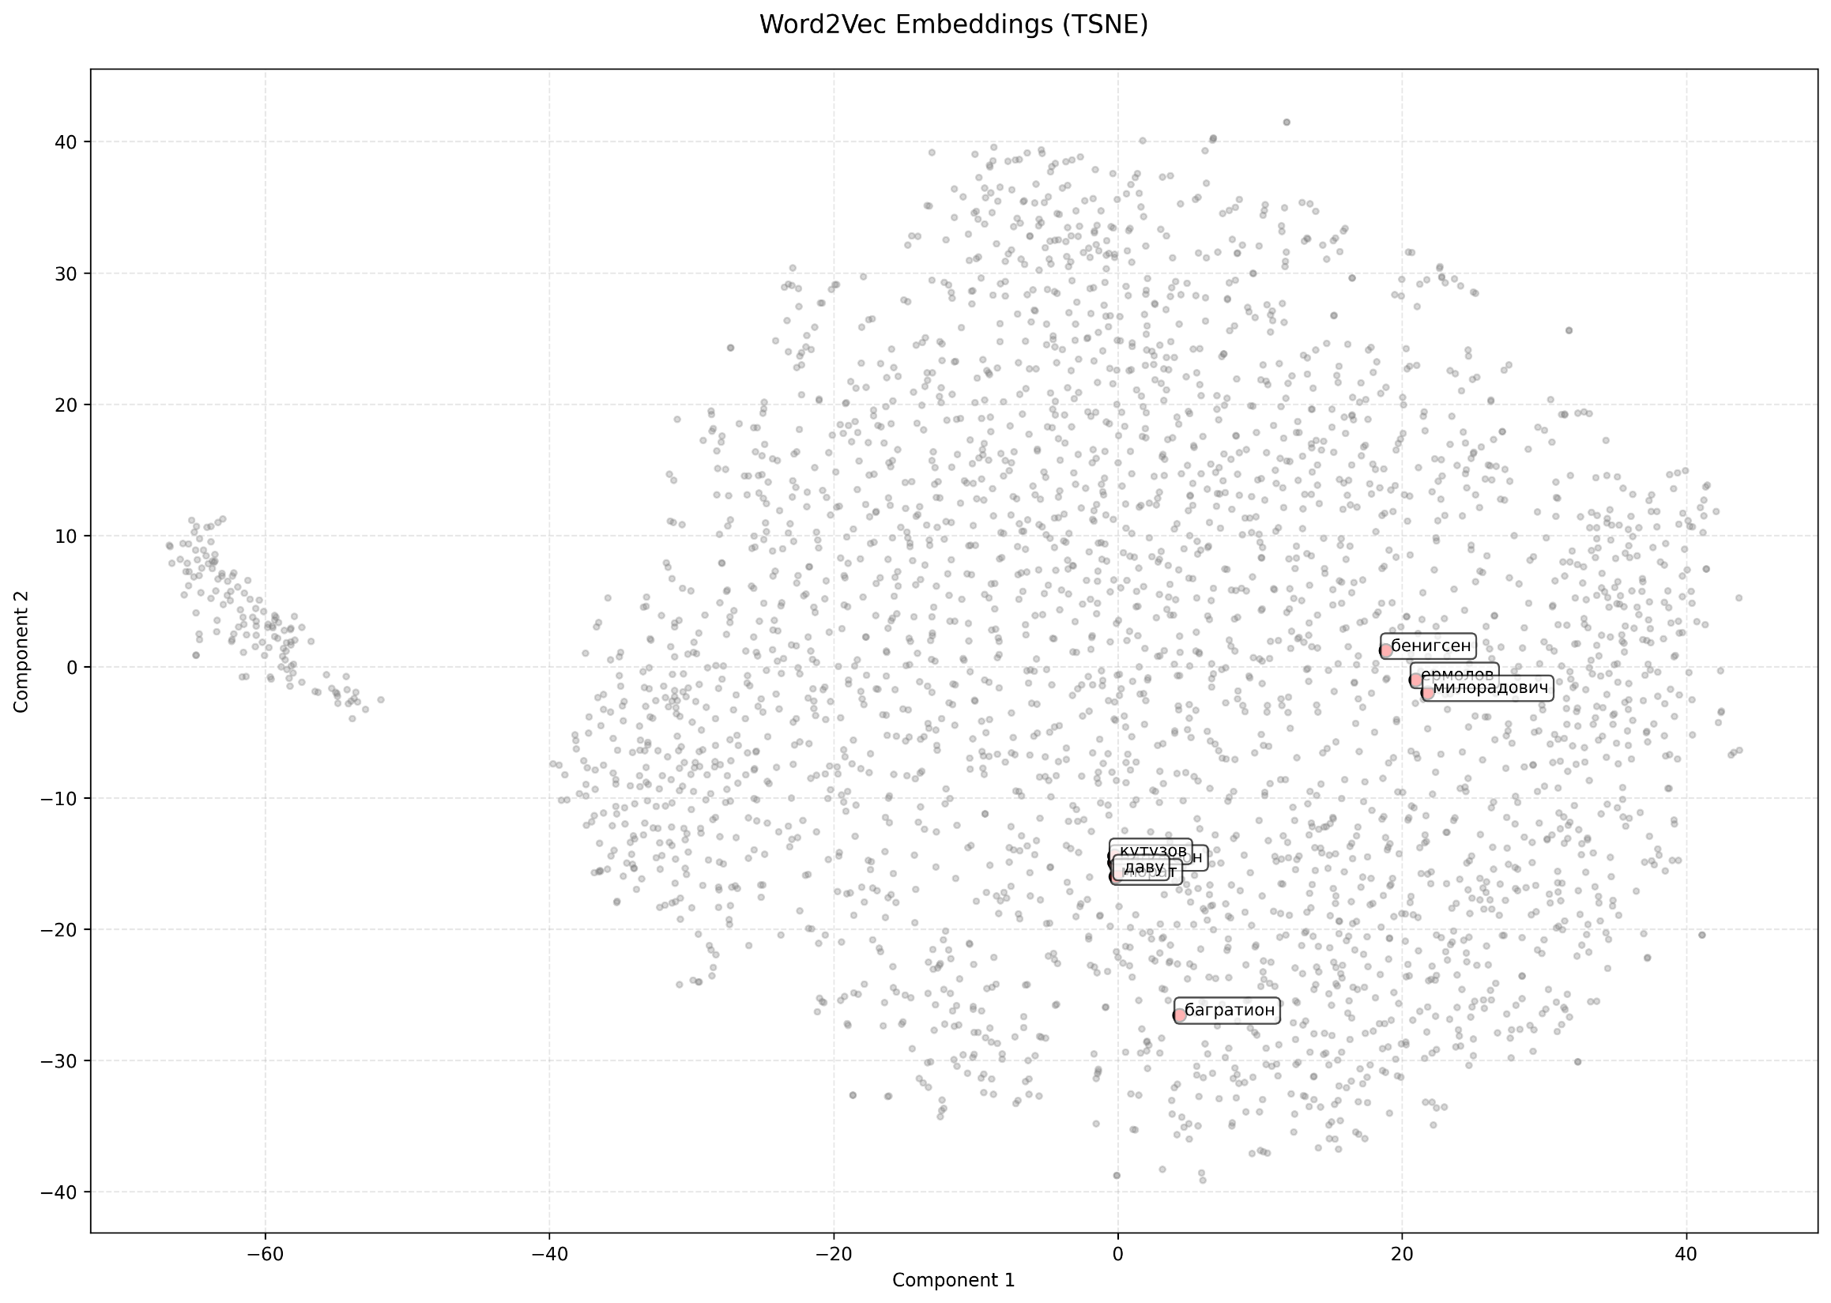

Slide 32
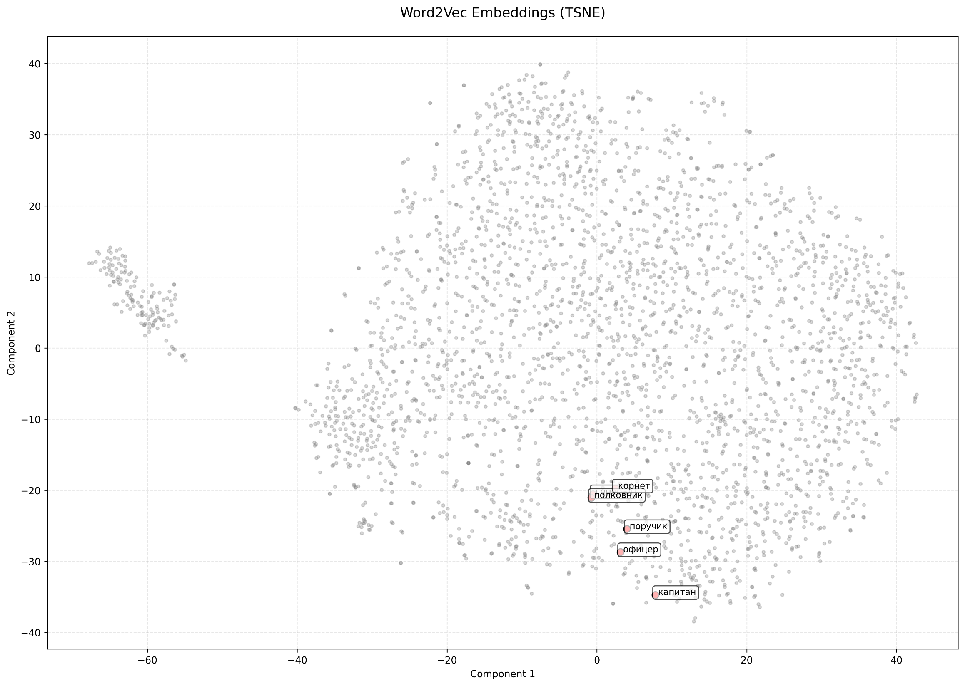

Slide 33
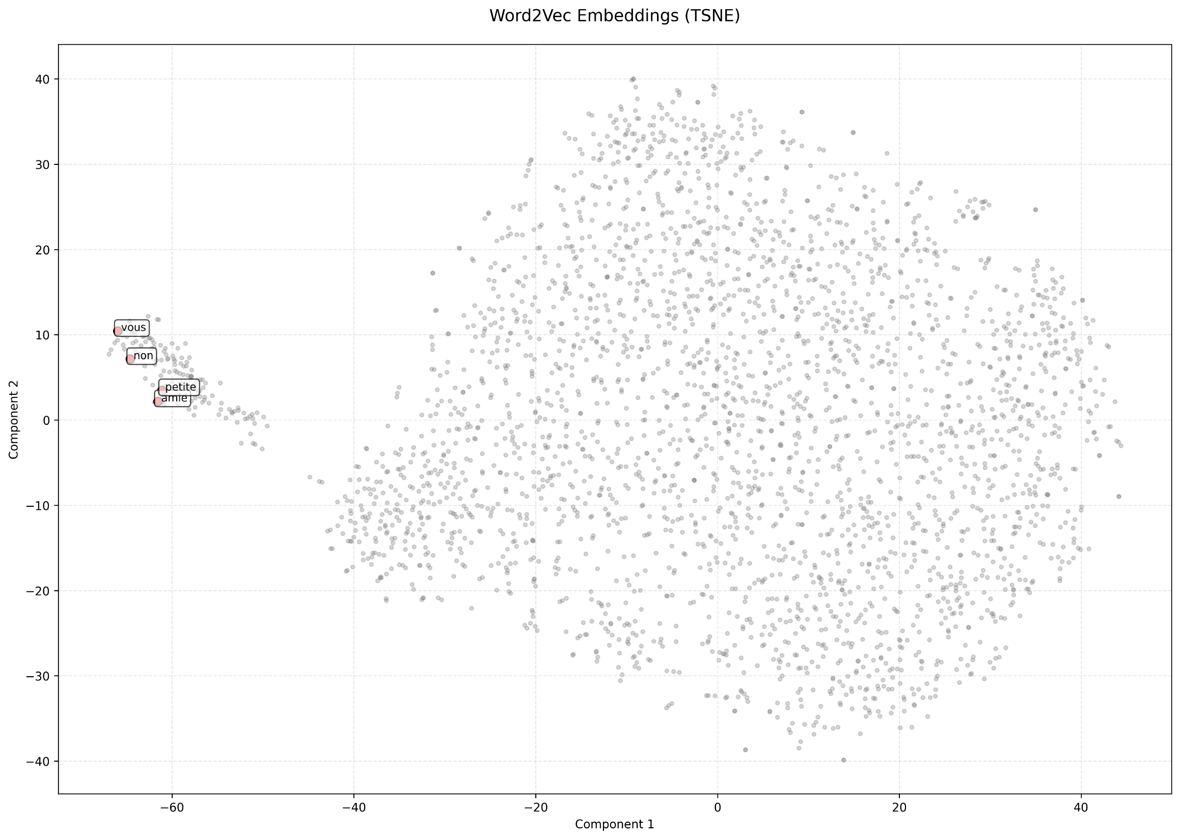

Slide 34
Более современные варианты
Учёт контекста
Архитектура: трансформер
Пример:
BERT

